Slide 1

Het nieuwe Gereformeerd
Kerkboek!!!

Slide 2
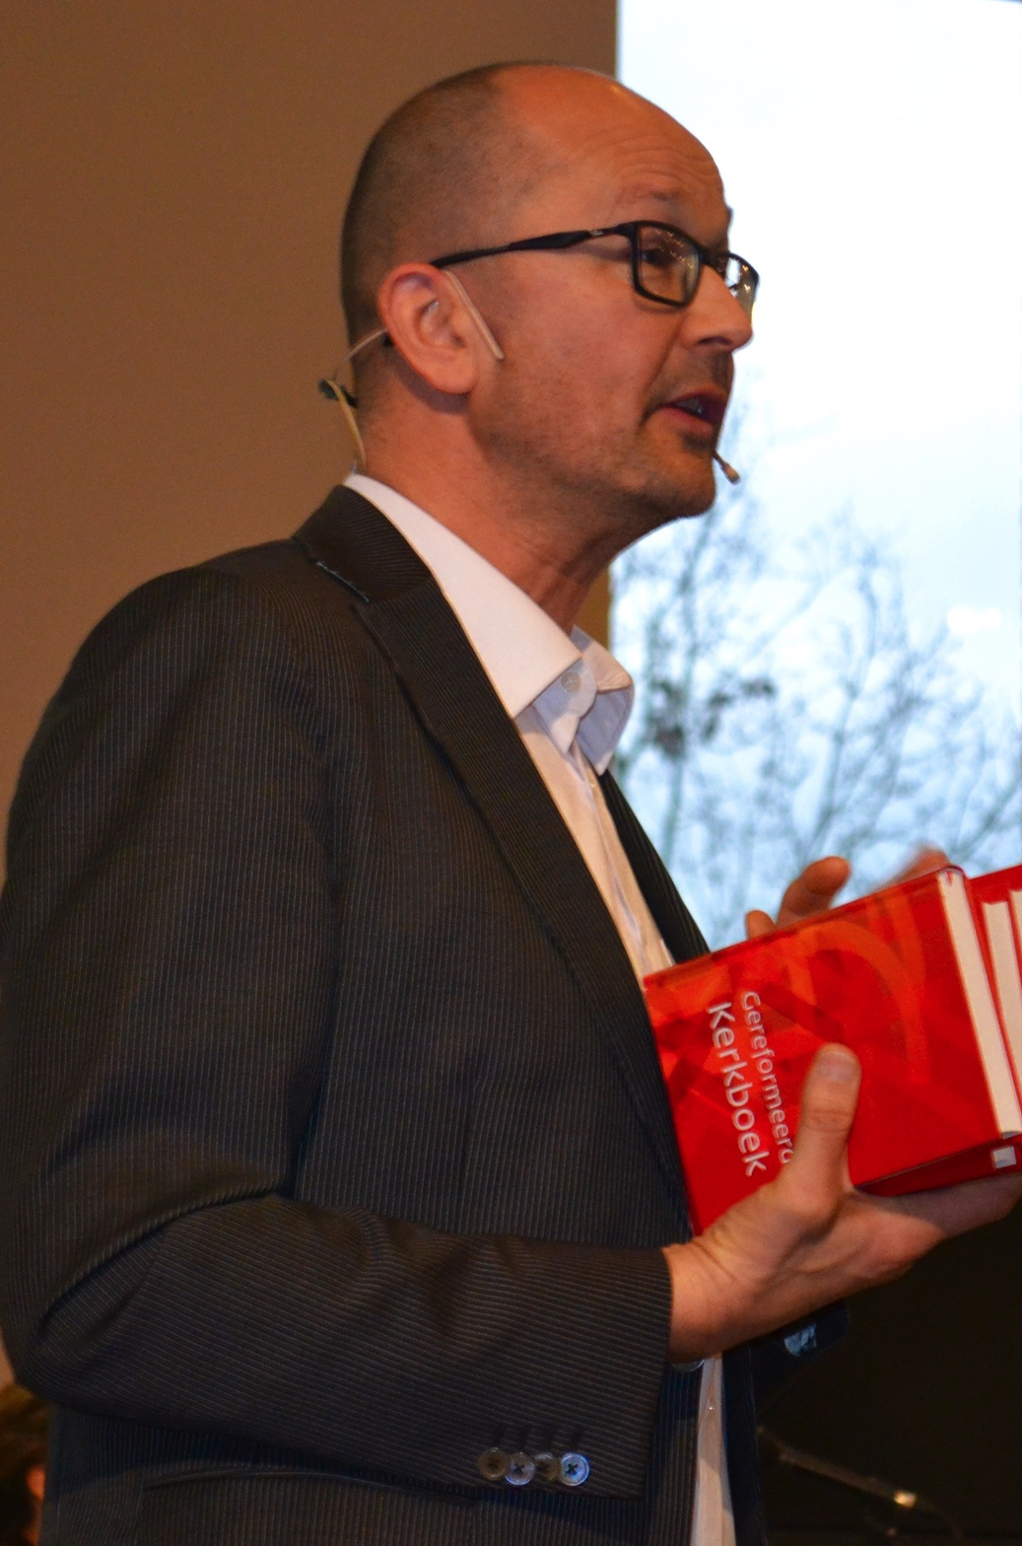
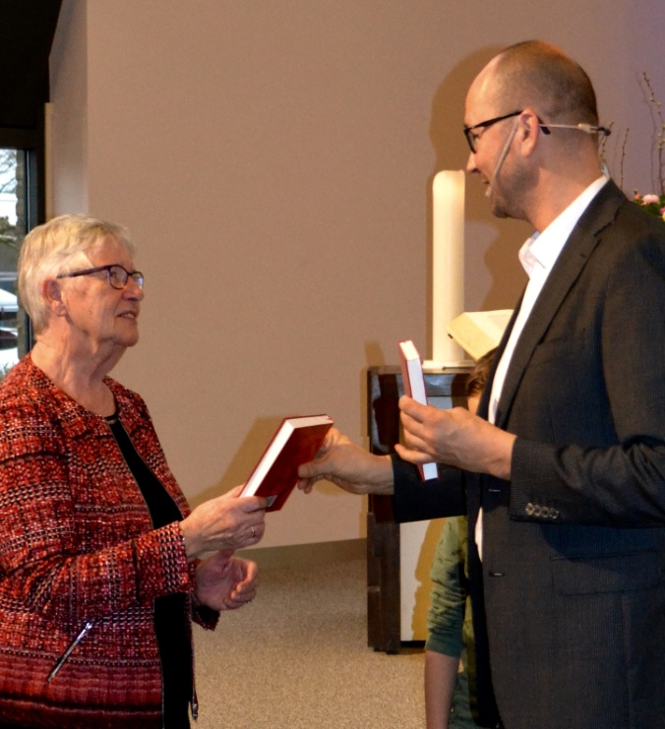
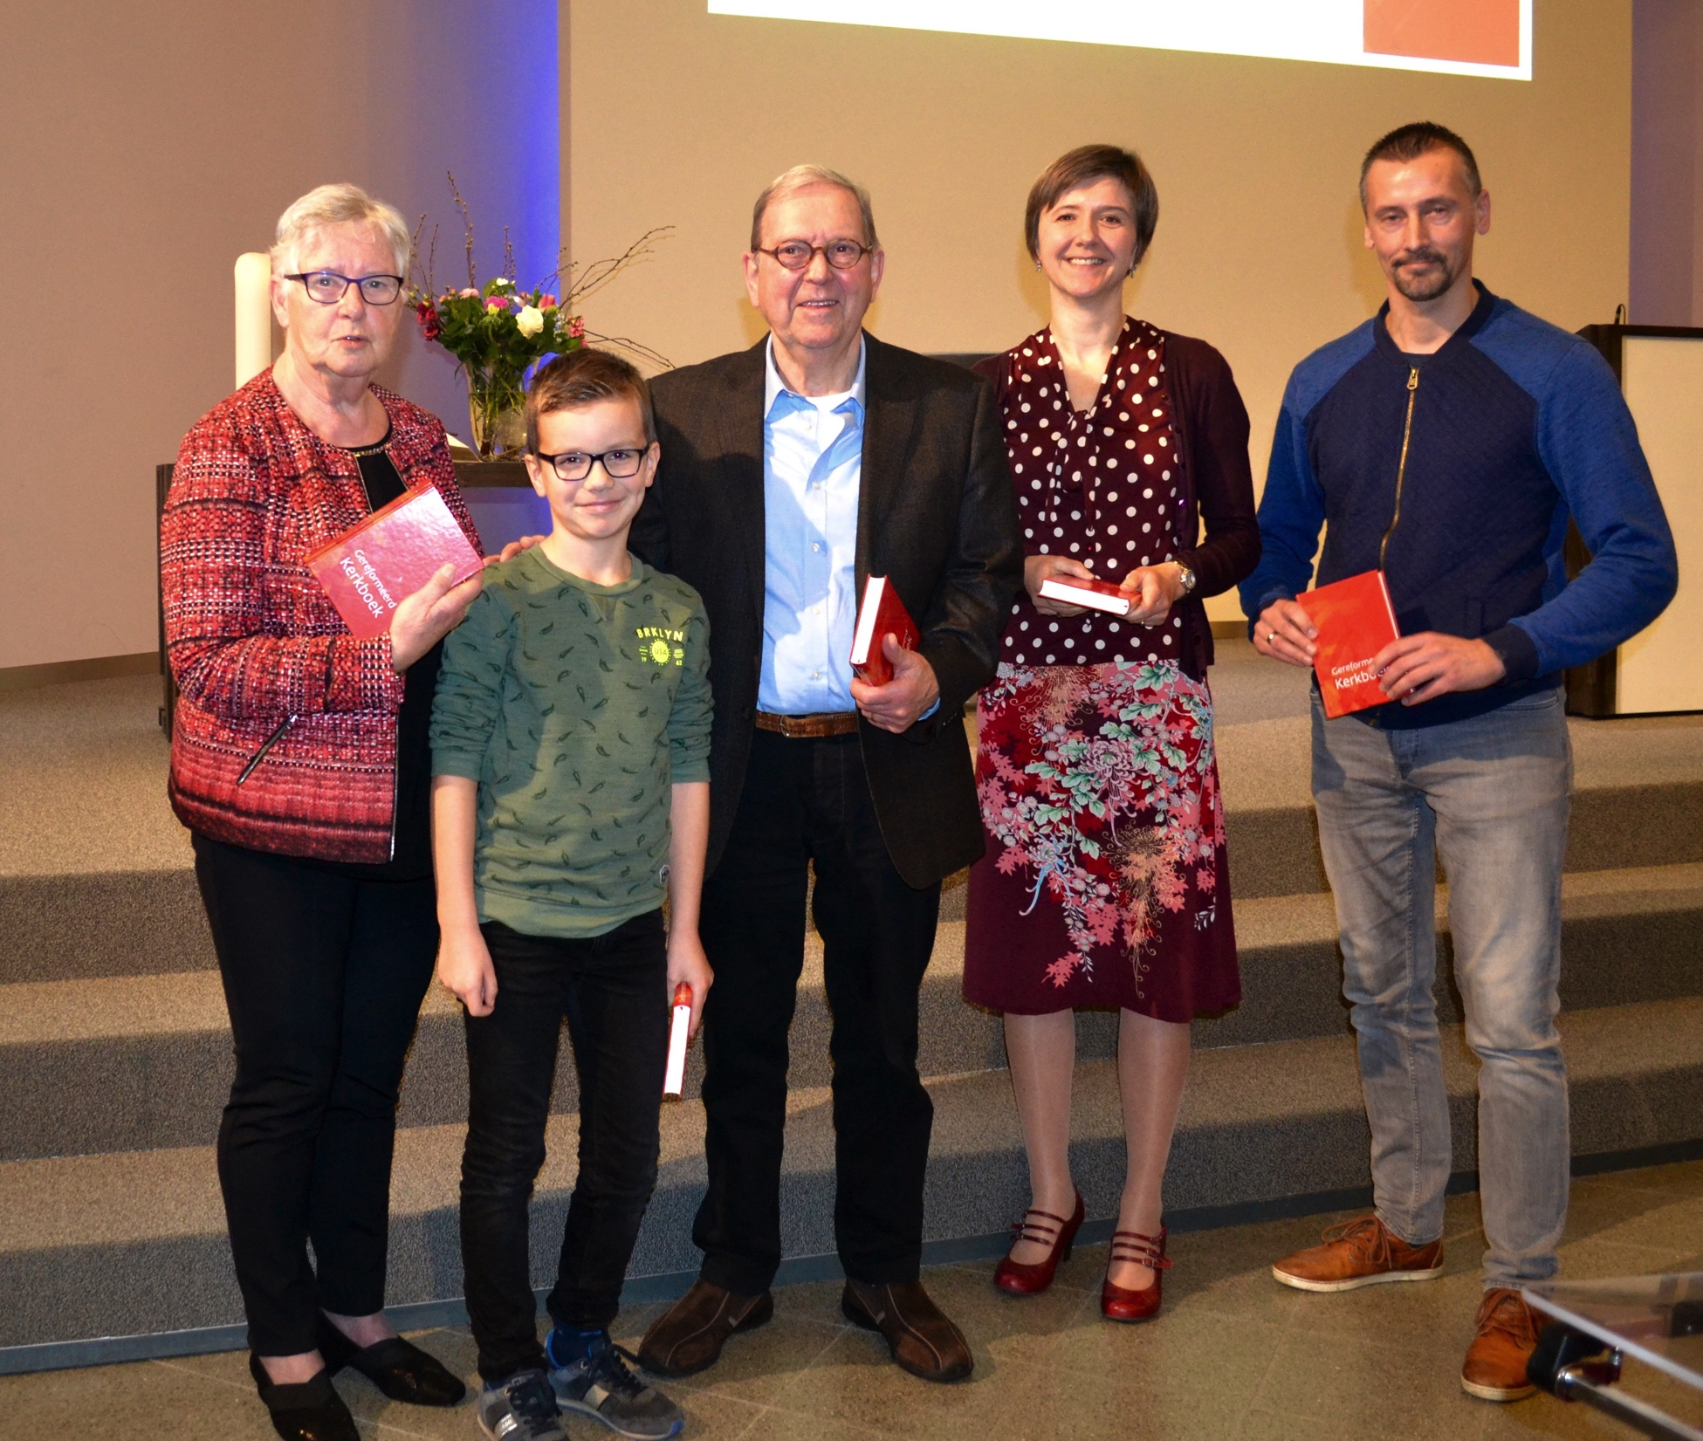
De eerste exemplaren zijn aangeboden aan kerkleden op 31 december 2017 in de Koningskerk te Zwolle door ds. Jeroen Sytsma, voorzitter van het deputaatschap Eredienst

Slide 3
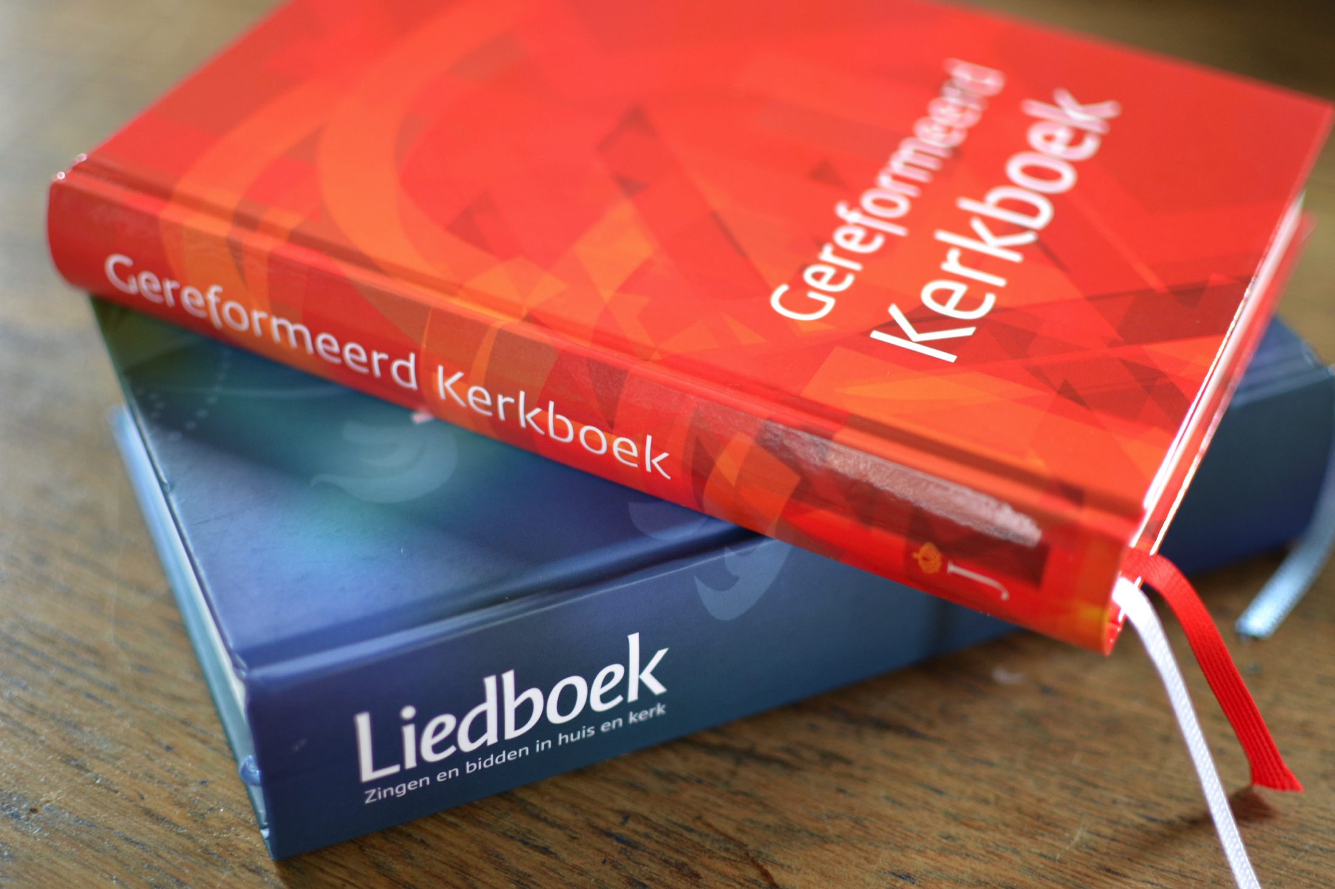
De liederen uit dit nieuwe
Gereformeerd Kerkboek bieden
samen met het Liedboek (2013) het
basisrepertoire voor de GKv
Het nieuwe kerkboek is daarbij aanvullend, vanuit de eigen identiteit

Slide 4
Het nieuwe Gereformeerd Kerkboek bevat
Psalmen (zelfde berijming, nieuwe spelling)
nieuwe liederen
oude liederen met frisse, hertaalde tekst
formulieren gerestyled
teksten én gebeden
toelichtingen op gebruik en inhoud
de nieuwe kerkorde

Slide 5
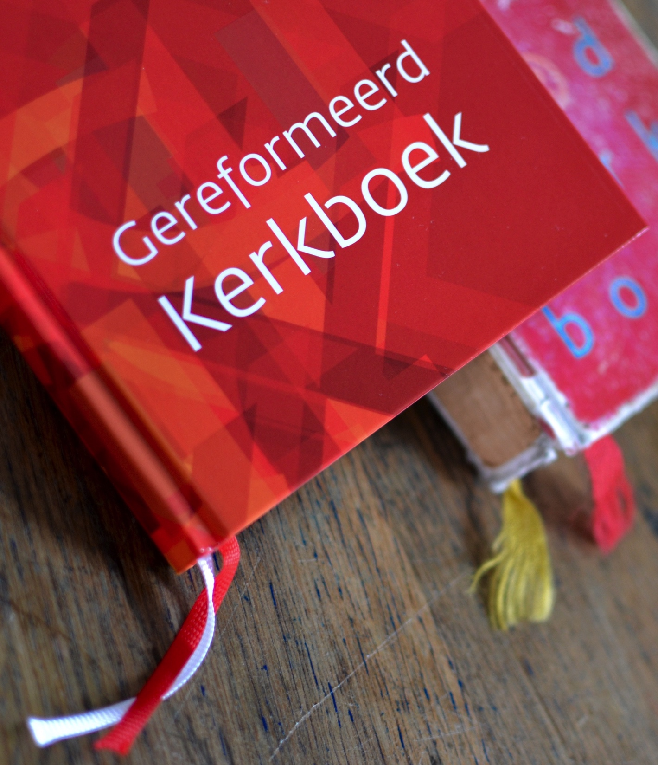
Groot is de HEER,
Hem komt alle lof toe!

